Slide 2
f
L
k
am
n

Slide 3

2024/06/07 (Fri)
Username
Password
OK
Reset
Create account
Copyright paraparaChahan(PLUS DOJO). All rights reserved.

Slide 4
2024/06/07 (Fri)
User ID
paraparachahan
Mail
parapara@chahan.jp
Password
paraparachahan
Nickname
Parachan
OK
Copyright paraparaChahan(PLUS DOJO). All rights reserved.
Notes:
新規登録画面

Slide 5
2024/06/07 (Fri)
User ID
paraparachahan
Mail
parapara@chahan.jp
Password
●●●●
New Password
●●●●
Nickname
Parachan
OK
Copyright paraparaChahan(PLUS DOJO). All rights reserved.
Notes:
アカウント画面
アカウント情報が表示され、変更、登録ができる。

Slide 6





2024/06/07 (Fri)
Copyright paraparaChahan(PLUS DOJO). All rights reserved.
Notes:
書くグループのアイコンは写真を挿入できる

Slide 7

2024/06/07 (Fri)
New Group
パラパラチャーハン
OK
Copyright paraparaChahan(PLUS DOJO). All rights reserved.
Notes:
アカウントにイメージ画像を挿入できる。

Slide 8


2024/06/07 (Fri)
パラパラチャーハンファミリー
Member
パパ
-
Member
しんちゃん(閲覧モード)
-
Member
例：para_mam
招待
-
登録
Copyright paraparaChahan(PLUS DOJO). All rights reserved.
Notes:
グループ詳細画面 メンバの設定
編集者マークは一度押したら消せない
招待を送ったら新しい枠が表示される

Slide 9
2024/06/07 (Fri)
パラパラチャーハンファミリー
Member
パパ
-
Member
しんちゃん(閲覧モード)
-
Member
例：para_mam
招待
-
OK
Copyright paraparaChahan(PLUS DOJO). All rights reserved.
Notes:
グループ詳細画面 メンバの設定
編集者マークは一度押したら消せない
招待を送ったら新しい枠が表示される

Slide 10
2024/06/07 (Fri)
Welcom!!
アカウントの登録が完了しました
ログイン画面へ
Copyright paraparaChahan(PLUS DOJO). All rights reserved.

Slide 11
タスク
Task
2024/06/07 (Fri)
Manual
＋
検索
お風呂掃除
New!!
洗濯
棚の整理
Copyright paraparaChahan(PLUS DOJO). All rights reserved.
Notes:
マニュアル一覧 クリックしたら色が黄色に変わる

Slide 12
タスク
Task
2024/06/07 (Fri)
アカウント画面
Manual
＋
検索
グループ一覧
お風呂掃除
New!!
グループ詳細
洗濯
ログアウト
棚の整理
Copyright paraparaChahan(PLUS DOJO). All rights reserved.
Notes:
マニュアル一覧 クリックしたら色が黄色に変わる

Slide 13
タスク
Task
2024/06/07 (Fri)
アカウント画面
Manual
＋
検索
グループ一覧
お風呂掃除
New!!
グループ詳細
洗濯
ログアウト
棚の整理
Copyright paraparaChahan(PLUS DOJO). All rights reserved.
Notes:
マニュアル一覧 クリックしたら色が黄色に変わる

Slide 14
タスク
Task
2024/06/07 (Fri)
Manual
＋
例：掃除
お風呂掃除
ベランダ掃除
棚の掃除
Copyright paraparaChahan(PLUS DOJO). All rights reserved.
Notes:
マニュアル一覧 クリックしたら色が黄色に変わる

Slide 15
タスク
Task
2024/06/07 (Fri)
Manual List
＋
検索
お風呂掃除
New!!
洗濯
棚の整理
Copyright paraparaChahan(PLUS DOJO). All rights reserved.
Notes:
マニュアル一覧 クリックしたら色が黄色に変わる

Slide 16
タスク
Task
2024/06/07 (Fri)
Manual List
アカウント画面
＋
検索
グループ一覧
お風呂掃除
グループ詳細
洗濯
ログアウト
棚の整理
Copyright paraparaChahan(PLUS DOJO). All rights reserved.
Notes:
マニュアル一覧 クリックしたら色が黄色に変わる

Slide 17
タスク
Task
2024/06/07 (Fri)
Manual List
アカウント画面
＋
検索
グループ一覧
お風呂掃除
グループ詳細
洗濯
ログアウト
棚の整理
Copyright paraparaChahan(PLUS DOJO). All rights reserved.
Notes:
マニュアル一覧 クリックしたら色が黄色に変わる

Slide 18
タスク
Task
2024/06/07 (Fri)
Search Result
＋
例：掃除
お風呂掃除
ベランダ掃除
棚の掃除
Copyright paraparaChahan(PLUS DOJO). All rights reserved.
Notes:
マニュアル検索結果一覧

Slide 19
タスク
Task
2024/06/07 (Fri)
Details / Update / Delete
キッチン掃除
題目：洗剤
詳細：キッチンハイターはこれを使う
画像
-
題目:
詳細：
画像
-
＋
OK
Delete
Copyright paraparaChahan(PLUS DOJO). All rights reserved.
Notes:
マニュアル詳細 更新 削除 内容の編集…入力している項目は黄色になる
列削除…マイナスボタン(右)を押す
列追加…プラスボタン(下)を押す
マニュアルの削除…削除ボタン(下)を押す

Slide 20
タスク
Task
2024/06/07 (Fri)
Manual Details
キッチン掃除
題目：洗剤
詳細：キッチンハイターはこれを使う
画像
-
題目:
詳細：
画像
-
＋
OK
Delete
Copyright paraparaChahan(PLUS DOJO). All rights reserved.
Notes:
マニュアル詳細 更新 削除 内容の編集…入力している項目は黄色になる
列削除…マイナスボタン(右)を押す
列追加…プラスボタン(下)を押す
マニュアルの削除…削除ボタン(下)を押す

Slide 21
タスク
Task
2024/06/07 (Fri)
New Manual
項目 選択
Copyright paraparaChahan(PLUS DOJO). All rights reserved.
Notes:
マニュアル登録
リストの＋ボタンを押すとこの画面に切り替わる

Slide 22
タスク
Task
2024/06/07 (Fri)
Resister
項目 選択
Copyright paraparaChahan(PLUS DOJO). All rights reserved.
Notes:
マニュアル登録
リストの＋ボタンを押すとこの画面に切り替わる

Slide 23
タスク
Task
2024/06/07 (Fri)
Resister
お風呂掃除
キッチン掃除
項目 選択
物の整理
洗濯
Copyright paraparaChahan(PLUS DOJO). All rights reserved.
Notes:
マニュアル登録 項目選択 選んだら黄色になる

Slide 24
タスク
Task
2024/06/07 (Fri)
New Manual
お風呂掃除
キッチン掃除
項目 選択
物の整理
洗濯
Copyright paraparaChahan(PLUS DOJO). All rights reserved.
Notes:
マニュアル登録 項目選択 選んだら黄色になる

Slide 25
タスク
Task
2024/06/07 (Fri)
Resister
お風呂掃除
キッチン掃除
項目 選択
物の整理
洗濯
Copyright paraparaChahan(PLUS DOJO). All rights reserved.
Notes:
マニュアル登録 項目選択 選んだら黄色になる

Slide 26
タスク
Task
2024/06/07 (Fri)
Resister
キッチン掃除
題目：洗剤
詳細：キッチンハイターはこれを使う
画像
-
題目:
詳細：
画像
-
＋
登録
Copyright paraparaChahan(PLUS DOJO). All rights reserved.
Notes:
マニュアル登録 入力している項目は黄色になる

Slide 27
タスク
Task
2024/06/07 (Fri)
New Manual
キッチン掃除
題目：洗剤
詳細：キッチンハイターはこれを使う
画像
-
題目:
詳細：
画像
-
＋
登録
Copyright paraparaChahan(PLUS DOJO). All rights reserved.
Notes:
マニュアル登録 入力している項目は黄色になる

Slide 28
タスク
Task
2024/06/07 (Fri)
New Manual
棚の掃除
題目：洗剤
詳細：洗剤はこれを使う
画像
-
題目:
詳細：
画像
-
＋
OK
Copyright paraparaChahan(PLUS DOJO). All rights reserved.
Notes:
マニュアル詳細 更新 削除 内容の編集…入力している項目は黄色になる
列削除…マイナスボタン(右)を押す
列追加…プラスボタン(下)を押す
マニュアルの削除…削除ボタン(下)を押す

Slide 29
2024/06/07 (Fri)
2024/06/07 (Fri)
検索
Schedule
燃えるゴミ出し
授業参観 13:00~
有給申請
スイミング 17:00~
スイミング送り迎え
Copyright paraparaChahan(PLUS DOJO). All rights reserved.
Notes:
＋マークを押すとそれぞれタスクや予定の新規登録画面にいく。
タスクも予定も、各項目を押すと詳細（更新、削除、マニュアル）にとぶ。

Slide 30
2024/06/07 (Fri)
2024/06/07 (Fri)
検索
Schedule
カレンダー出てくる
燃えるゴミ出し
授業参観 13:00~
有給申請
スイミング 17:00~
スイミング送り迎え
Copyright paraparaChahan(PLUS DOJO). All rights reserved.
Notes:
日付を押すと日付変更ができ、その日のタスクと予定が見れる。
日付変更は出てきたカレンダーの日程選択で行う。

Slide 31
2024/06/07 (Fri)
Copyright paraparaChahan(PLUS DOJO). All rights reserved.

Slide 32
2024/06/07 (Fri)
Task Detail
当日
スイミング送り迎え
16:30に送る
18:30にお迎え
マニュアル
Manual
To
パパ
From
ママ
OK
Delete
Copyright paraparaChahan(PLUS DOJO). All rights reserved.

Slide 33
2024/06/07 (Fri)
Task Detail
当日
スイミング送り迎え
16:30に送る
18:30にお迎え
スイミング
To
パパ
From
ママ
OK
Delete
Copyright paraparaChahan(PLUS DOJO). All rights reserved.
Notes:
マニュアルを設定しているときはそのマニュアル名が表示される。そのままボタンを押すとリンクしてあるマニュアルにとぶ。
更新ボタンを押すと色が反転。

Slide 34
2024/06/07 (Fri)
Task Detail
当日
スイミング送り迎え
16:30に送る
18:30にお迎え
スイミング
掃除
洗濯
To
パパ
From
ママ
買い物
Copyright paraparaChahan(PLUS DOJO). All rights reserved.
Notes:
リンクしてあるマニュアルを変えたいときはプルダウンボタンから変更したいマニュアルを選択して設定する。

Slide 35
2024/06/07 (Fri)
Schedule Detail
授業参観
スリッパ持っていく
ママ
OK
Delete
Copyright paraparaChahan(PLUS DOJO). All rights reserved.

Slide 36
2024/06/07 (Fri)
Schedule Detail
授業参観
スリッパ持っていく
ママ
OK
Delete
Copyright paraparaChahan(PLUS DOJO). All rights reserved.

Slide 37
2024/06/07 (Fri)
New Task
当日
夕飯の買い物
卵、牛乳
マニュアル
Manual
To
パパ
From
ママ
OK
Copyright paraparaChahan(PLUS DOJO). All rights reserved.
Notes:
マニュアルを設定していないときの画面。
マニュアルボタンはただマニュアルと表示される

Slide 38
2024/06/07 (Fri)
New Task
当日
夕飯の買い物
卵、牛乳
買い物
To
パパ
From
ママ
OK
Copyright paraparaChahan(PLUS DOJO). All rights reserved.
Notes:
マニュアルを設定しているときはそのマニュアル名が表示される。そのままボタンを押すとリンクしてあるマニュアルにとぶ。
更新ボタンを押すと色が反転。
既成のマニュアルをリンクさせたいときはプルダウンボタンから変更したいマニュアルを選択して設定する。

Slide 39
2024/06/07 (Fri)
New Schedule
Zoom会議
14:00~
パパ
OK
Copyright paraparaChahan(PLUS DOJO). All rights reserved.
Notes:
予定の設定者は自動入力

Slide 40
2024/06/07 (Fri)
New Schedule
Zoom会議
14:00~
パパ
OK
Copyright paraparaChahan(PLUS DOJO). All rights reserved.
Notes:
予定の設定者は自動入力

Slide 41
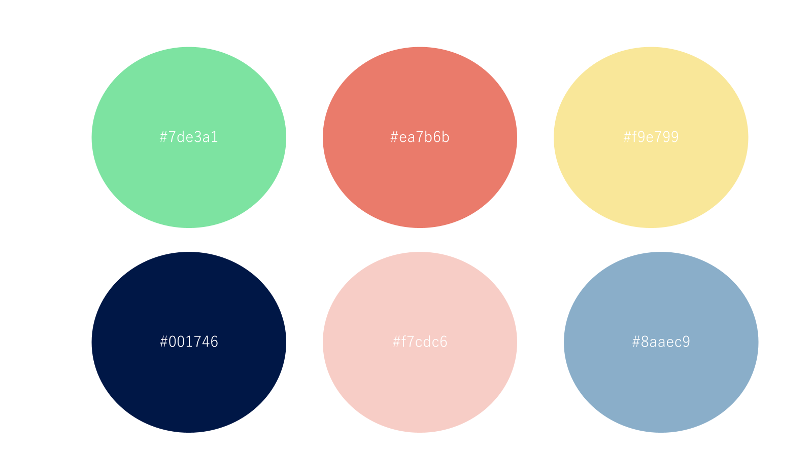

Slide 42
共通事項・英文字スタイル→Kristen ITC ・日本語→HGP創英角ポップ体
→UDデジタル教科書体NP-B ・背景→白・ヘッダー 背景色→#f5f5f5 右：アカウントマーク 中央：ロゴ 左：日付と曜日・フッター 背景色→#f5f5f5 中央：Copyright paraparaChahan(PLUS DOJO). All rights reserved.
・薄いピンク→#f3b4ab
・薄い青→#c6d7e4
・薄い緑→#C0F2D2

